Slide 1


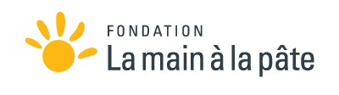

HandicaFutur projet made in 3D

Slide 2
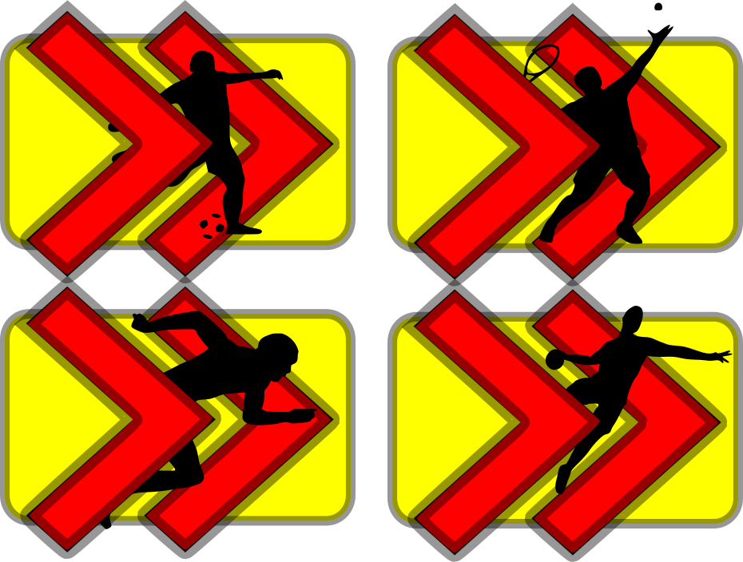
Sommaire :
La carte d'identité
Le produit

Slide 3
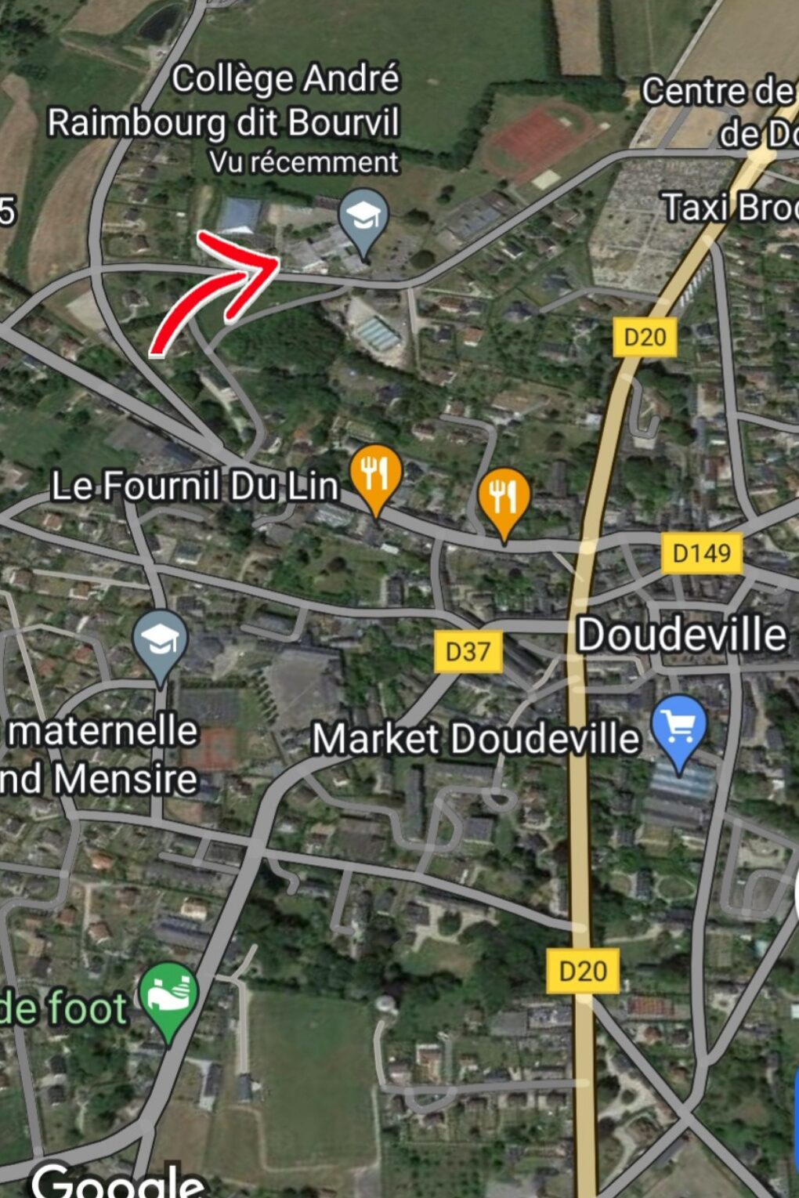
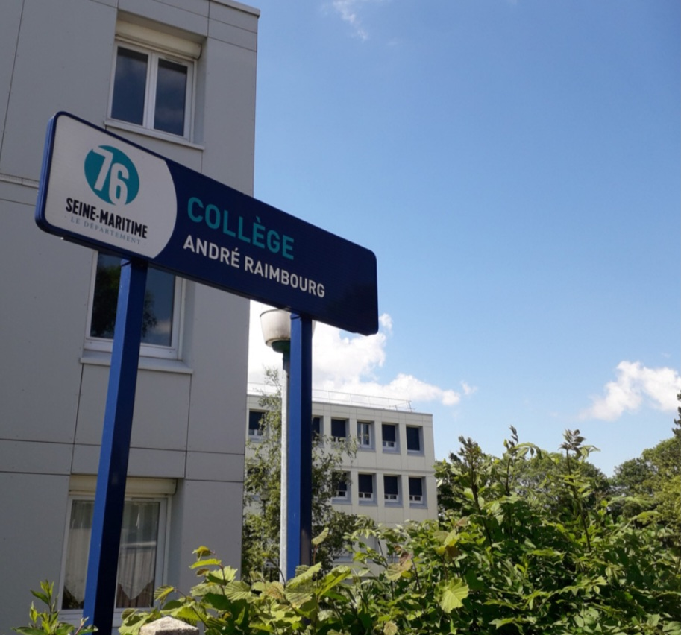
Bienvenue au
Collège André Raimbourg, dit Bourvil :
Une éducation au Cœur de Doudeville.
Situé au cœur de la charmante ville de Doudeville, le Collège André Raimbourg, dit Bourvil se distingue comme un lieu d'apprentissage dédié à l'épanouissement académique et personnel de ses élèves.
DOUDEVILLE
Doudeville, ville historique aux ruelles pavées, complète l’expérience éducative en offrant un environnement riche en culture et en traditions.
Niché dans la région de la Normandie , la capitale du lin qui abrite notre collège, bénéficie d'un emplacement privilégié.

Slide 4
HandicaFutur et ses membres :
Nous somme l'équipe HandicaFutur et nous sommes en 4ème. Notre mot d'ordre est la bienveillance.
6 membres font partie de l'équipe.

Slide 5


Arthur, Style et Design Manager :
Jorlan, Conception et Fabrication Manager :
" Je suis souriant, appliqué, poli, positif, motivé et soigneux. Je suis chargé de réfléchir et de dessiner un croquis du produit. Je dois également lister les matériaux nécessaires à la fabrication du produit."
" Je déborde de créativité, je suis sérieux, à l'écoute de mes camarades, posé, gentil et je suis également serein. C'est moi qui est chargé d'inventer un logo pour représenter mon équipe. "

Slide 6

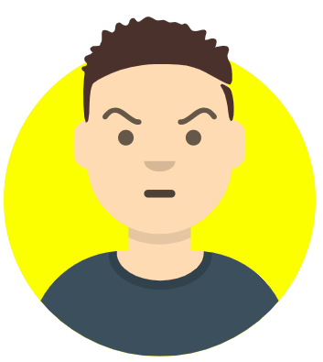
Antoine, projet manager :
Quentin, Marketing et Communication Manager :
"Je suis confiant, modeste, persévérant, polyvalent ainsi que travailleur. Mon travail consiste à s'occuper du brainstorming de notre startup, à m'assurer de la réalisation des tâches et du respect des contraintes et je dois chercher un nom pour les produits imaginés."
" Je suis franc, positif, gentil, généreux, empathique, ainsi que juste. Mon travail consiste à s'occuper du nom de la startup, et à présenter le collège "

Slide 7


Emma, Content manager :
Luz, Co-Content Manager :
"Je suis créative, débrouillarde, drôle, joueuse, confiante, ainsi que responsable. Mon travail consiste à s'occuper de la présentation de l'équipe."
" Je suis autonome, astucieuse, exemplaire, généreuse, ainsi qu'honnête . Je me charge de rédiger des articles illustrant le travail de chacun."

Slide 8
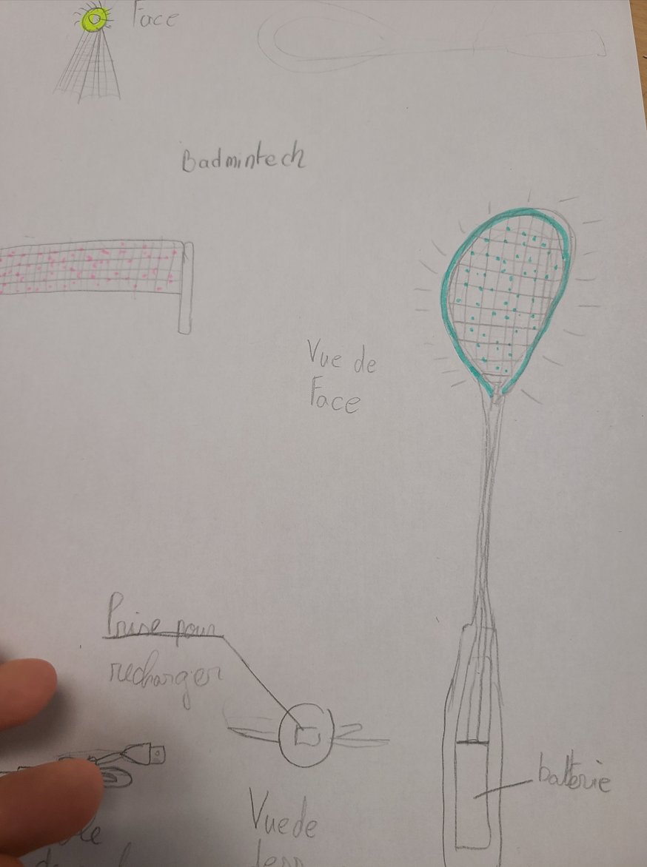
Le produit
Le badmintech
Le produit a été nommé le badmitech. Le principe est de rendre le volant de badminton lumineux. Le volant aura une lumière intégrée à l'intérieur et lorsqu'il sera frappé le volant s'allumera. Il pourrait être en plume pour l'alléger. Ce produit est destiné aux malvoyants. Le badminton pour malvoyants n'existe pas, alors c'est l'occasion pour le rendre possible !

Slide 9
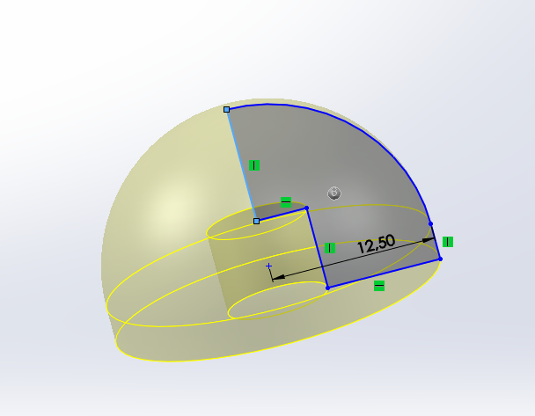
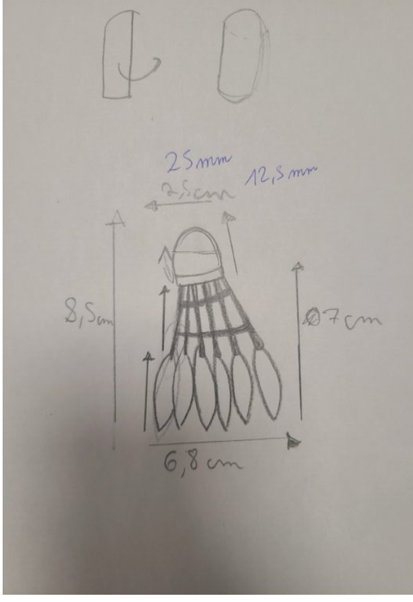
L'avancement de notre produit

Slide 10
Notre produit
Notre projet consiste à créer un équipement de badminton lumineux. En effet, pour que les personnes malvoyantes puissent distinguer le volant, nous voudrions intégrer une lumière clignotante (une led) a l’intérieur de la tête du volant de badminton. De plus, nous avons prévu une bande lumineuse à accrocher sur le haut du filet pour que les personnes mal-voyantes le distinguent et ne tirent pas dedans. Enfin, nous envisageons d’installer une autre bande lumineuse sur la raquette pour qu’elle soit également visible pour les personnes malvoyantes.
Nous avons réfléchi à une idée pour que le filet change de couleur au contact du volant de badminton, ainsi les personnes pourront savoir si il ont touché le filet. Cependant il ne faut pas que les malvoyants s’arrêtent de jouer car même si le volant touche le filet il peu parfois arriver a passer de l’autre côté.

Slide 11
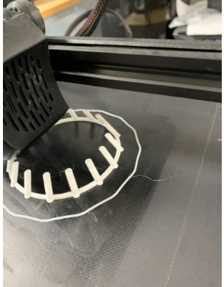
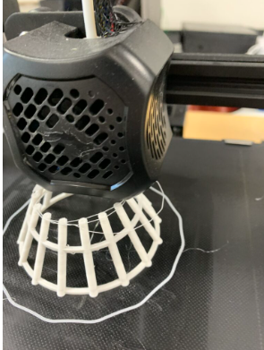
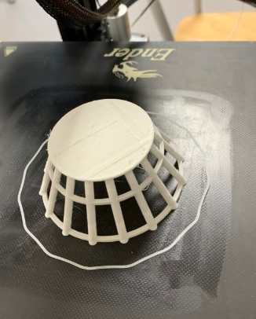
Notre premier essai
Ce qui ne va pas est la taille de notre volant car il est bien trop grand.

Slide 12
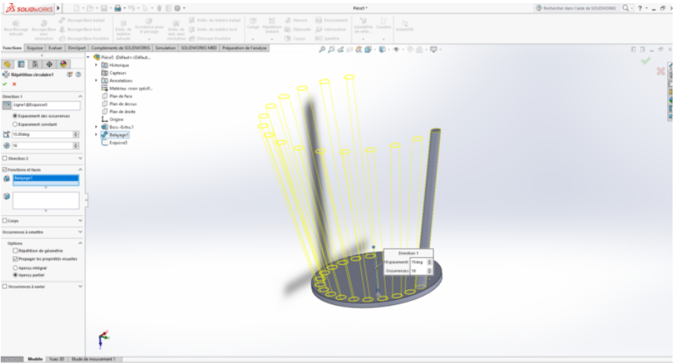
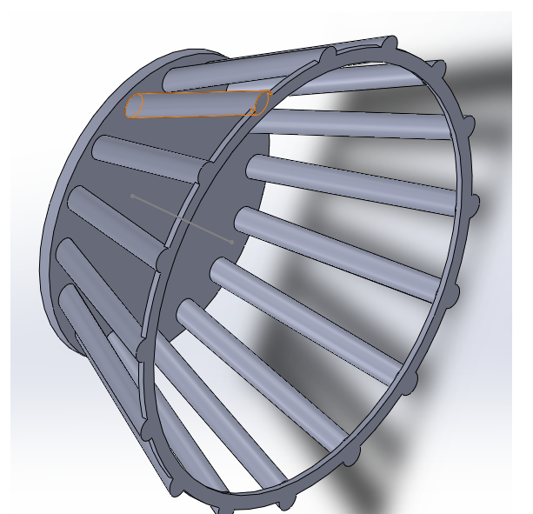
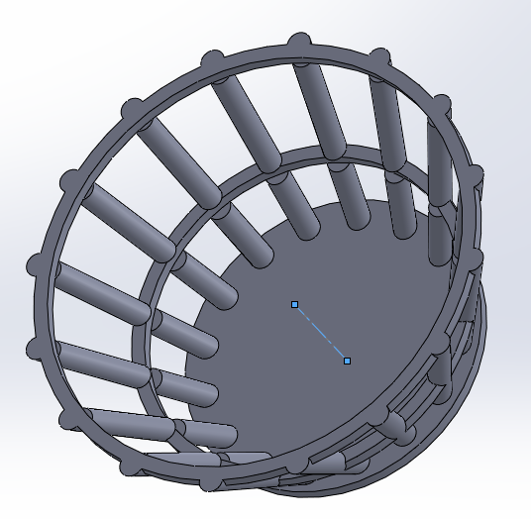
Volant sur solidworks 2017 premier essai

Slide 13

Nouveau projet
Notre projet était bien trop compliqué donc notre classe a choisi le projet de chatbow

Slide 14
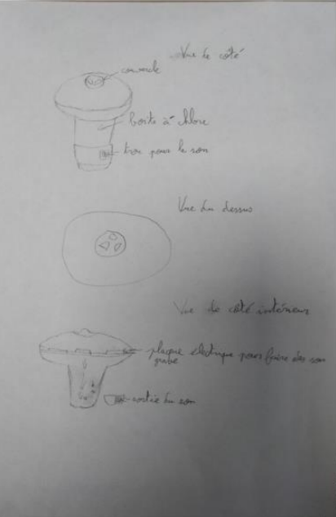
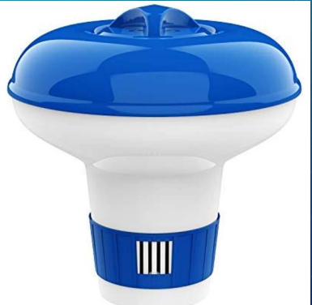
Le produit
Au JO les mal-voyants ont des assistants pour les prévenir qu’ils approchent du bord. Ces assistants utilisent des perches avec un bloc de mousse au bout pour toucher le bonnet du nageur. Donc nous avons inventé un produit: qui permet aux mal-voyants d'avancer. Le but de notre projet est rendre le mal-voyant autonome.
Le diffuseur de sons

Slide 15
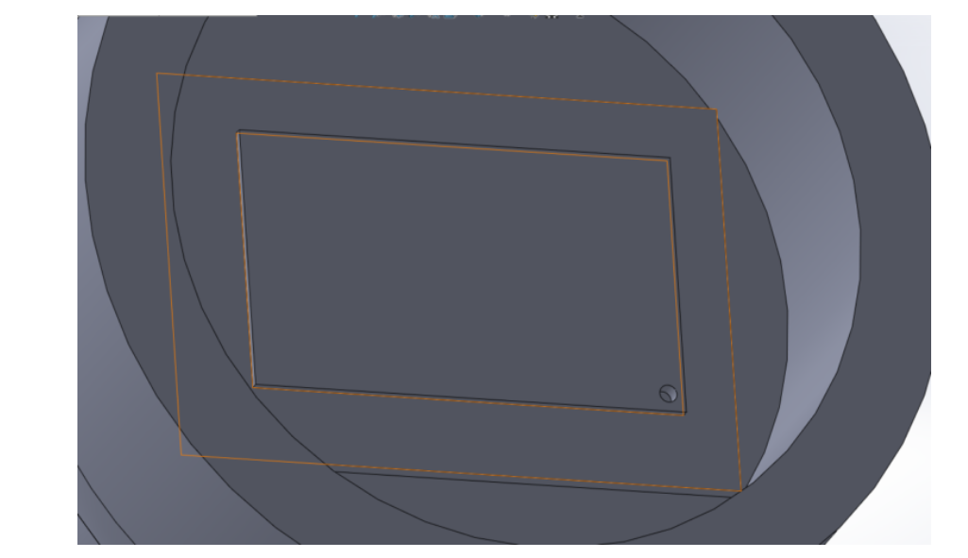

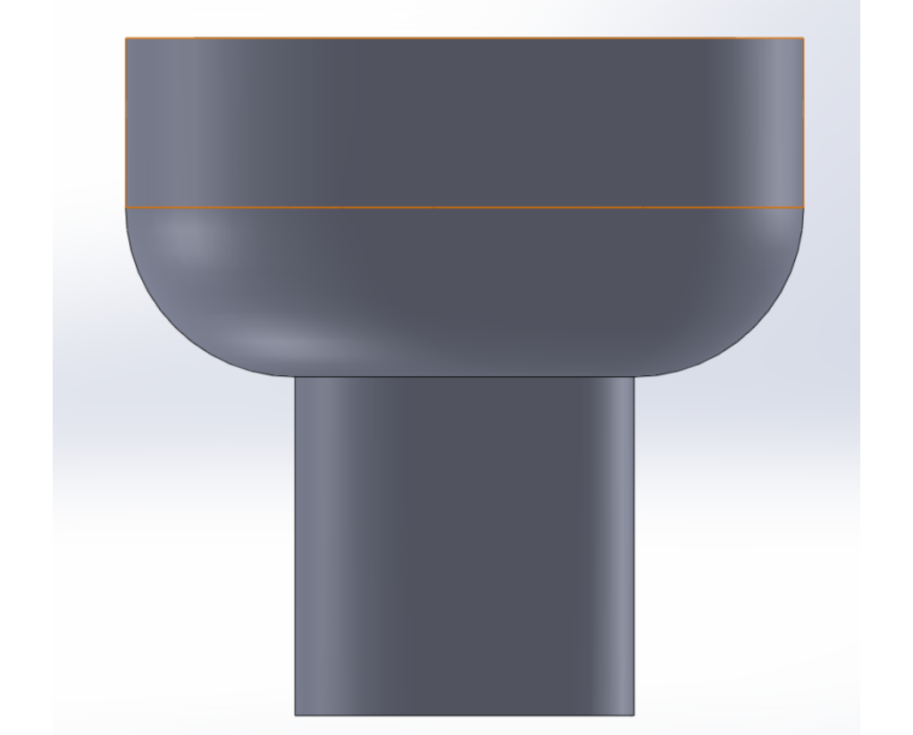
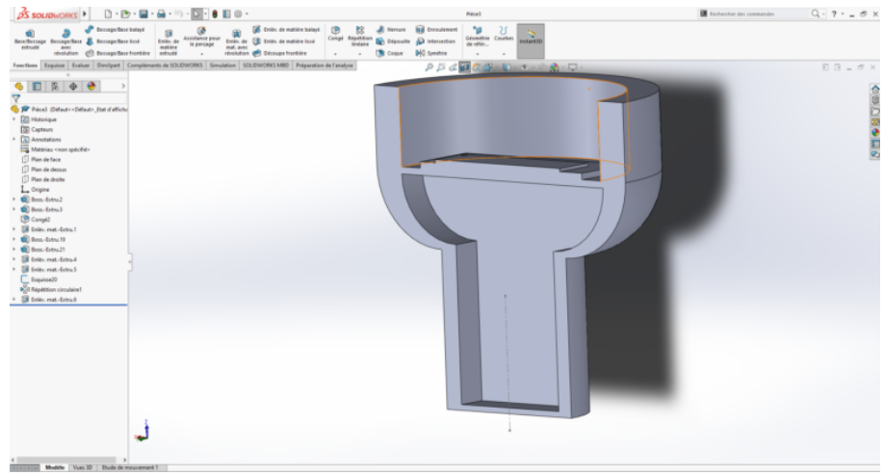
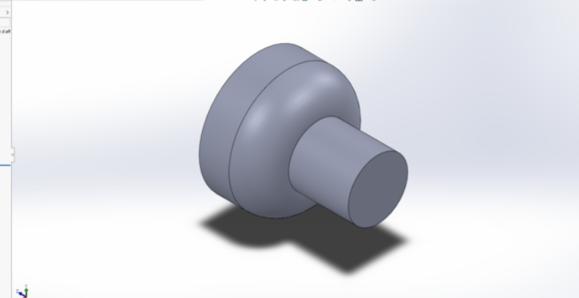

Slide 16
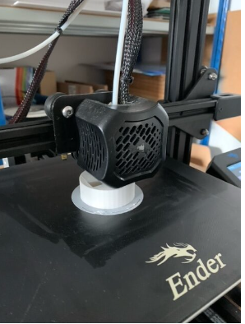
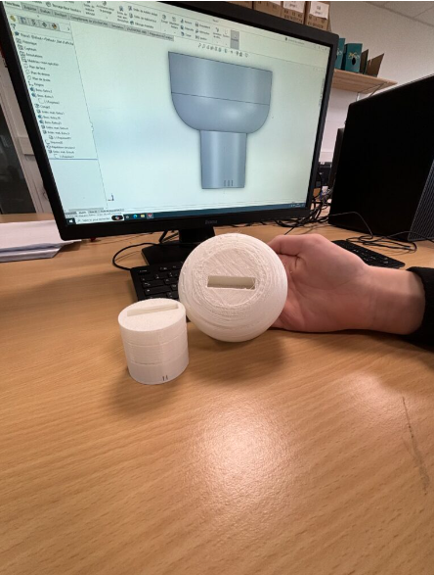
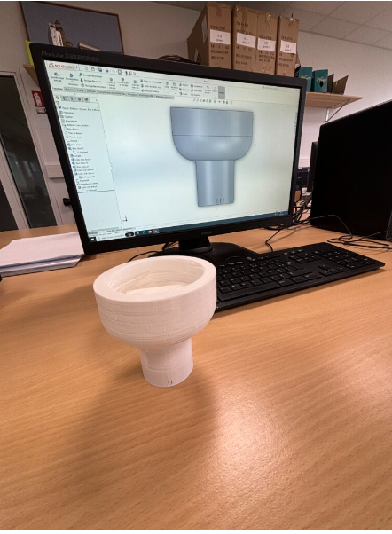
Les premiers essai

Slide 17
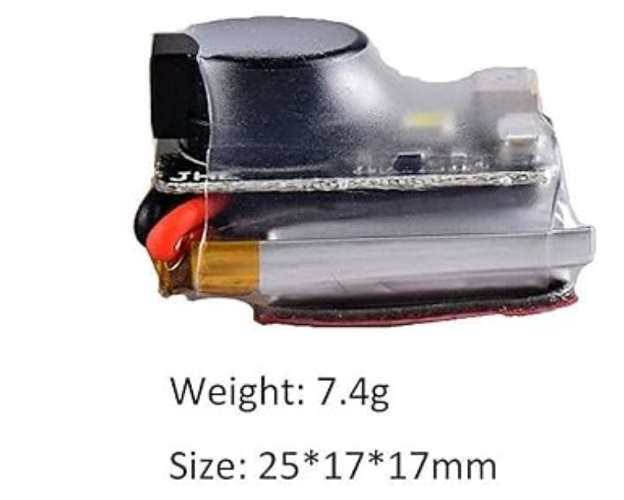
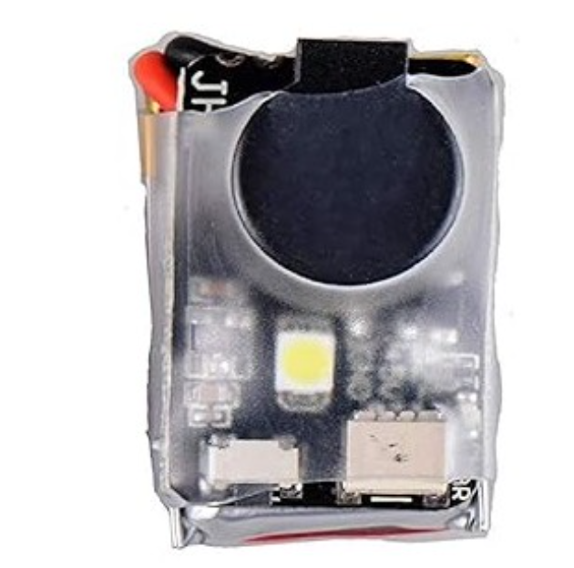
Ceci est un boitier qui émmet du bruit cela servira à guider les mal-voyants et les aveugles.
Mais il faut le mettre dans un boitier étanche pour pas qu'il prenne l'eau.

Slide 18
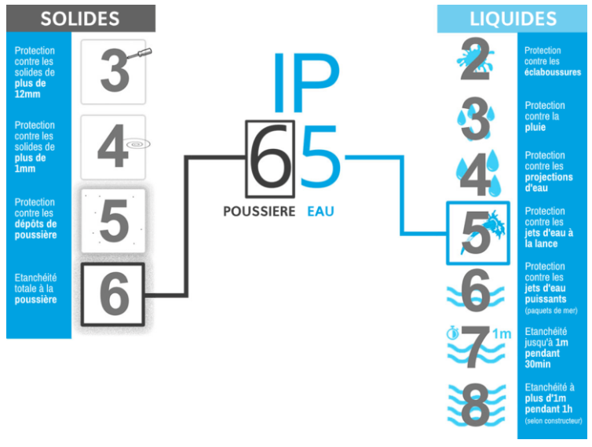
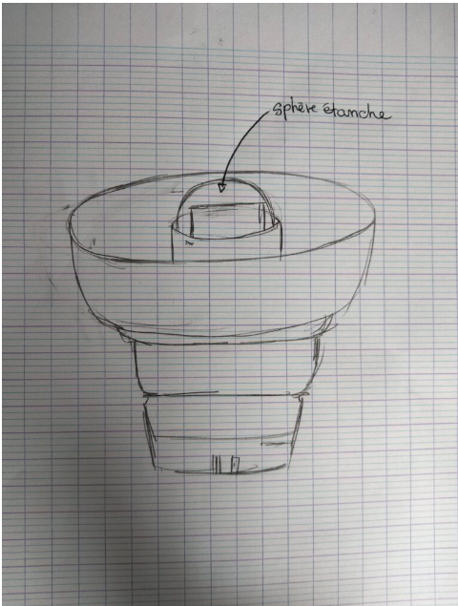
L'étanchéité du produit

Slide 19
Notre produit
Les objectifs du produit : Il émet des sons graves et flotte. Il aide les aveugles et les mal-voyants à se repérer dans la piscine, ils les aident pour les entrainements et les compétitions. Donc dans la piscine ont met une boîte à chlore. Nous avons eu l'idée de mettre un émetteur de sons dans la boîte à chlore.

